Slide 1
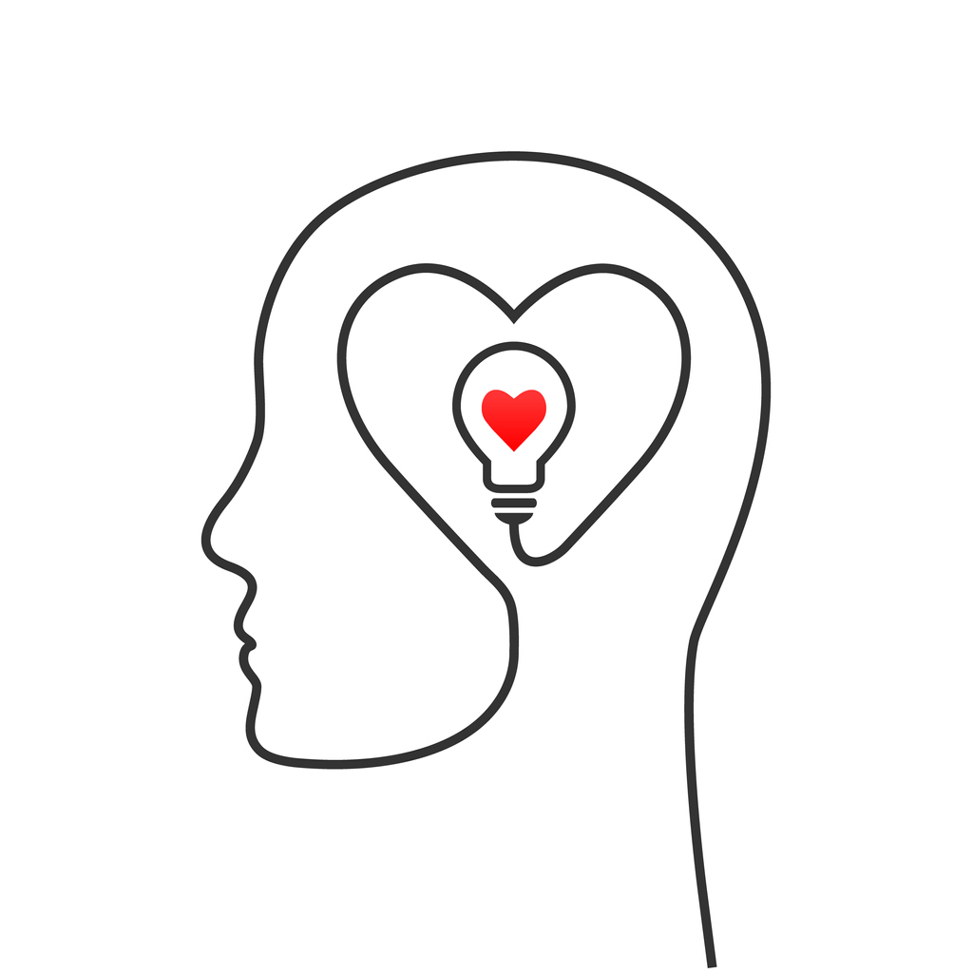
“Emotional Awareness” en Compassion Focused Therapy (CFT)
Sipko Hogendorp en
Eva de Krijger
Notes:
Voorstellen
Intro; welkom bij deze workshop die zal gaan over ‘emotional awareness’ en compassion focused therapy. Deze workshop bouwt voort op de plenaire lezing van Dorien en Hugo van vanochtend. Tijdens deze lezing werden jullie namelijk meegenomen in de militaire identiteit, en had als insteek dat je, je als hulpverlener bewust bent van wat het kan betekenen om militair te zijn en dat je hier je behandeling of begeleiding van een veteraan op aan kan laten sluiten. De reden dat wij zijn gevraagd om deze workshop te verzorgen is omdat ik promotieonderzoek doe waarbij ik mij met 1 deel van die militaire identiteit bezig hou, namelijk de manier waarop militairen ex en impliciet leren om met fysieke en emotioneel ongemak of pijn om te gaan. In een eerdere workshop op een LZV contactdag heb ik mijn gedachtengang daarover gedeeld en wat wij vandaag samen met jullie willen doen is dit kort herhalen om vervolgens de overstap te maken naar: wat kan je hier als hulpverlener van veteranen mee in je dagelijkse werk om met iemand aan de slag te gaan?

Slide 2
Omgaan met fysiek en emotioneel ongemak
“Als je denkt dat je moe bent dan ben je het nog lang niet!”
“….is een gevoel en een gevoel kun je uitzetten!”
….?
Notes:
Eerst even kort terug naar dat omgaan met fysiek en emotionele ongemak. In onze ervaring leren militairen nu vooral heel goed om dit parkeren en door te gaan. Daar horen allerlei kreten bij zoals deze (op de sheet) die vrijwel iedere militair zo op kan dreunen. Hier zit een belangrijke gedachte achter: uiteindelijk leiden we militairen op om te opereren in crisissituaties, en in een crisissituatie, dan willen we dat je doorgaat met je taak, wat je ook voelt op dat moment. Het is dan belangrijk dat je hiertoe in staat bent dus het is belangrijk dat je dit tijdens je opleiding traint. Maar die strategie heeft ook nadelen, dus we willen eigenlijk dat militairen dat alleen doen als het echt nodig is. Maar begrijpen ze dat allemaal ook? Of is een deel geneigd om te denken dat dit DE strategie is die je altijd toe kunt passen. Of snappen ze misschien wel dat dat niet handig is maar weten ze eenvoudigweg niet hoe het anders te doen omdat ze dat niet geleerd hebben. Vanuit al deze vragen richt mijn promotieonderzoek zich op compassie als mogelijk middel om de duurzame gezonde inzetbaarheid van militairen te vergroten. Compassie is namelijk zo'n andere manier van omgaan met fysiek en emotioneel ongemak. En compassie is te trainen.

Slide 3
Emotional Awareness
Je bent je op een open en zorgzame manier bewust van hoe het met jezelf of een ander gaat, zonder dat je het overzicht verliest.
Notes:
In mijn onderzoek noem ik dit al een poos geen compassie meer maar dan spreken we van 'emotional awareness' en leggen uit dat dat betekent dat je je op een open en zorgzame manier bewust van hoe het met jezelf of een ander gaat, zonder dat je het overzicht verliest. Emotional Awareness omdat het aansluit bij Situational Awareness, dat is namelijk een concept dat veel militairen al kennen. Het betekent waarnemen van je omgeving; denk aan je Situational Awareness of denk aan je SA betekent zoveel als ‘kijk om je heen, neem waar, wees je bewust van je omgeving’. Op diezelfde manier stel ik me voor dat Emotional Awareness of EA zou kunnen werken; dat militairen erin getraind worden om hun EA aan te zetten en dat, dat betekent; kijk even echt en open naar hoe het met jezelf of die ander gaat, en dat dan op een warme, zorgzame maar ook rustige manier. Als je hierop gaat trainen moet er natuurlijk aandacht zijn voor al die aspecten; de bereidheid om je echt te kijken naar hoe het met jezelf of een ander gaat, maar ook aan die warme zorgzaamheid en aan die rust of meer mindfulle manier van waarnemen van pijn.

Slide 4
EA training/ CFT
Ander kader aanreiken om naar moeilijke (emotionele) ervaringen te gaan kijken (evolutionair oogpunt)
Notes:
Als onderdeel van mijn promotieonderzoek is een training ontwikkeld om EA te trainen, en dat is gebaseerd op CFT of compassion focused therapy. De elementen die in de EA training zitten, zijn allemaal elementen die in CFT zitten. Het eerste element is; er wordt een ander kader aangereikt om naar moeilijke emotionele ervaringen te kijken. Ipv er is iets mis met mij want ik voel me zo gestresst, naar dat wat je bij jezelf of een ander merkt kunnen zien in het licht van het evolutionaire nut van de toestand die je ervaart en in kennis over hoe je brein werkt.

Slide 5
Opbouw CFT
Notes:
Daarvoor gebruiken we dit model, waarbij we verschillende emoties indelen in 3 groepen op basis van het evolutionaire nut ervan, met voor iedere groep een verschillende kleur. We hebben gemerkt dat dit ook meteen helpt omdat het een gedeelde taal biedt om het over emoties te hebben; ik zit in mijn rood, ik probeer weer in mijn groen te komen enz.

Slide 6
EA training/ CFT
Ander kader aanreiken om naar moeilijke (emotionele) ervaringen te gaan kijken (evolutionair oogpunt)
Mindfulness
Modelling van compassievolle reactie/reactie vanuit EA
Actief oefenen met compassievolle reactie/reactie vanuit EA
Notes:
Vervolgens bestaat de EA training en CFT uit mindfulness, om te leren schakelen naar een nieuwsgierige en open manier van het waarnemen van wat je ervaart. Bij dit alles is het ook steeds zo dat de trainer of hulpverlener model staat voor een compassievolle reactie of een reactie vanuit meer EA, door hoe hij of zij reageert op de ervaringen die door de client of deelnemer worden gerapporteerd, en tot slot bestaat de EA training en CFT uit actief oefenen met zelf reageren met meer compassie of vanuit EA.

Slide 7
Leren door te doen (alsof)
“Wat men moet leren doen,
leert men door het te doen”. Aristoteles
Notes:
Introductie oefening

Slide 8
Waarom CFT?
Bij clienten met veel schaamte of zelfkritiek
“Unmade road”; voor die clienten die geen basis kennen van veiligheid, en dus weinig om uit te putten als het gaat om zichzelf te helpen zich veilig te voelen
Om aan te vullen op CGT zodat geruststellende gedachten ook werkelijk geruststellend aanvoelen
Om CGT technieken ‘warmer’ aan te laten voelen

Slide 9
Animatie 1

Slide 10
Animatie 2

Slide 11
Animatie 3

